Slide 1

Математический калейдоскоп
Смирнова М.А., учитель математики
МОУ Оковецкая СОШ, Тверская обл.

Slide 2
Математический калейдоскоп
Танграм
Вопрос, еще вопрос …
Логические задачи
Фокус
Задача из Интернета
Математические ребусы

Slide 3
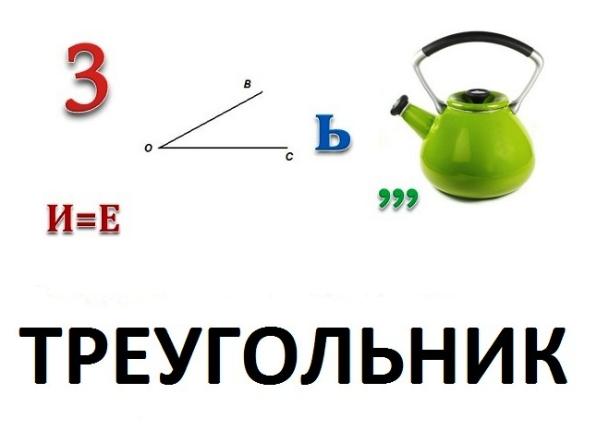



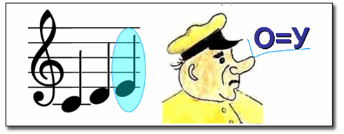


Slide 4
треугольник

Slide 5
дробь

Slide 6
точка

Slide 7
пример

Slide 8
минус

Slide 9
линия

Slide 10
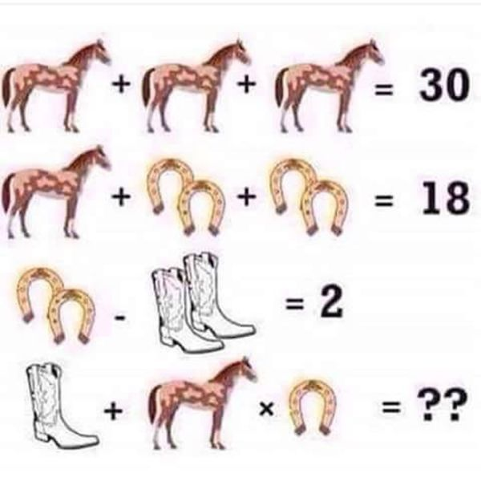
Задача из Интернета
10
10
10
10
4
4
4
2
21
1
10
2

Slide 11
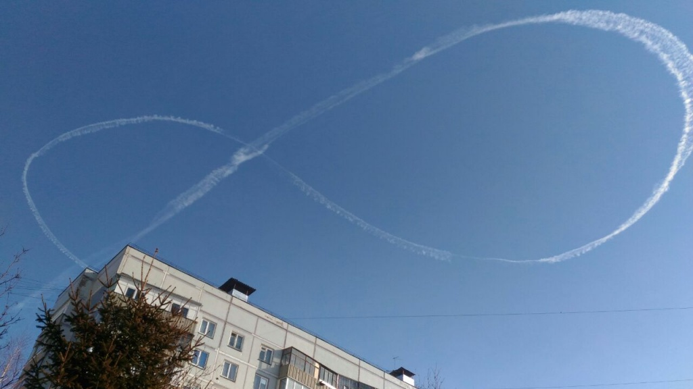
Вопрос, ещё вопрос…
Какие цифры «пишут» летчики в небе?

Slide 12
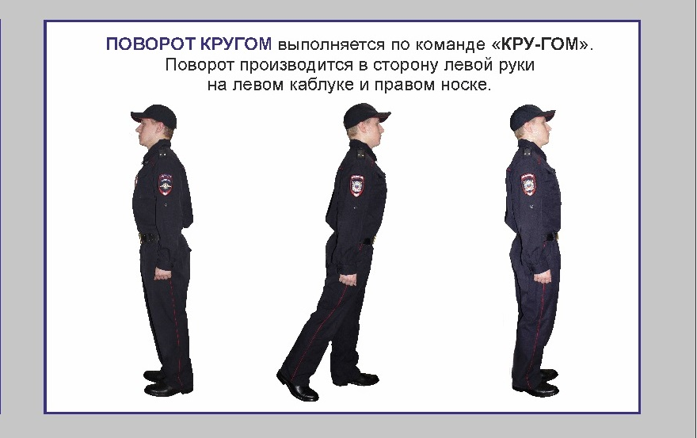
Вопрос, ещё вопрос…
На какой угол поворачивается солдат по команде «кругом»?

Slide 13
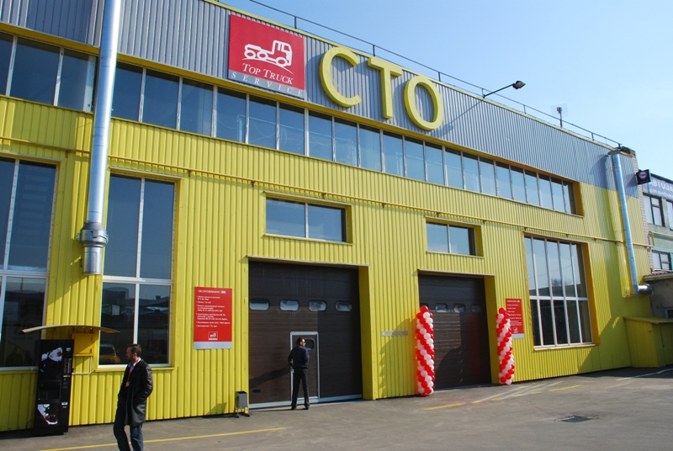
Вопрос, ещё вопрос…
Над каким предприятием можно увидеть вывеску с надписью «СТО»?

Slide 14

Вопрос, ещё вопрос…
Имя какой сказочной героини произошло от названия единицы измерения длины?

Slide 15

Вопрос, ещё вопрос…
Какая геометрическая фигура нужна для наказания детей?

Slide 16

Вопрос, ещё вопрос…
Какие геометрические фигуры дружат с солнцем?

Slide 17

Вопрос, ещё вопрос…
Эмблемой какого автомобиля являются четыре кольца?

Slide 18

Вопрос, ещё вопрос…
Какие геометрические фигуры есть у нас во рту?

Slide 19
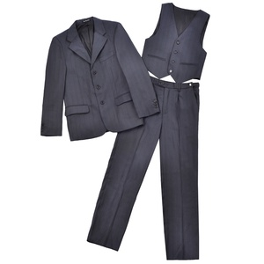
Вопрос, ещё вопрос…
В какие «цифры» люди одеваются?

Slide 20
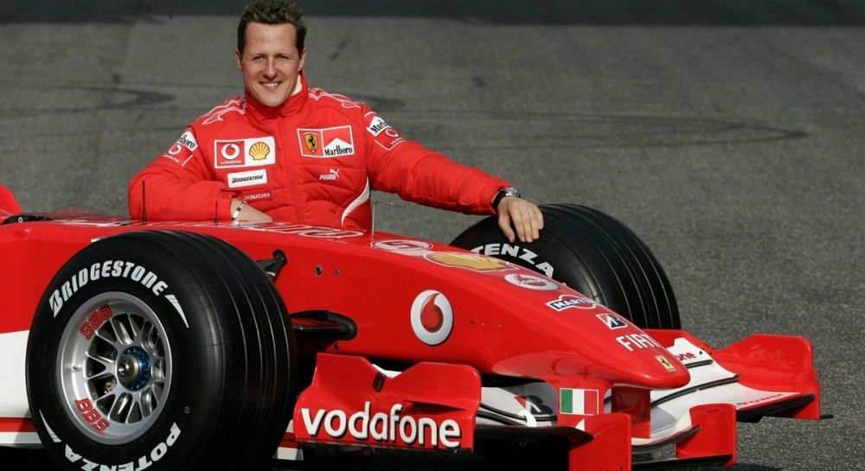
Вопрос, ещё вопрос…
Какую формулу прославили Фанхио, Лауда, Сенна, Прост, Шумахер?

Slide 21
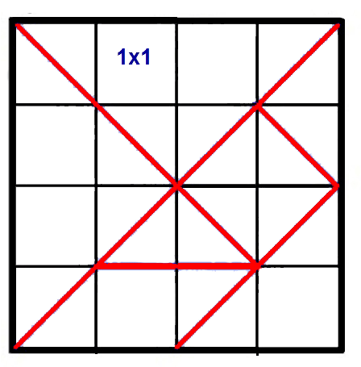
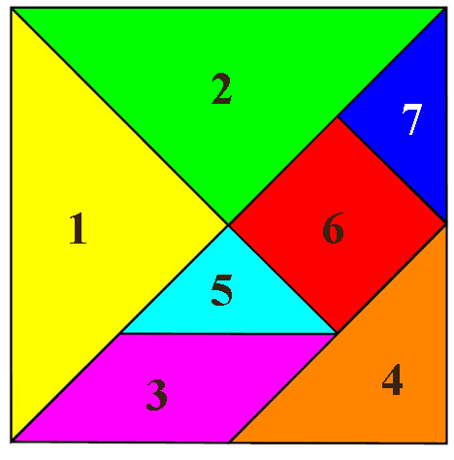

Танграм
Правила игры танграм:
В собранную фигуру должны входить все семь частей
Части не должны налегать друг на друга
Части должны примыкать друг к другу

Slide 22
1
2
3
4
Логические задачи

Slide 23
1
2
3
4
Пете и Коле купили по коробке конфет.
В каждой коробке находится 12 конфет. Петя из своей коробки съел несколько конфет, а Коля из своей коробки съел столько конфет, сколько осталось в коробке у Пети.
Сколько конфет осталось на двоих у Пети и Коли?

Slide 24
1
2
3
4
Сколько месяцев в году имеют 28 дней?

Slide 25
1
2
3
4
На столе лежат две монеты, в сумме они дают 3 рубля. Одна из них - не 1 рубль. Какие это монеты?

Slide 26
1
2
3
4
Если в 12 часов ночи идет дождь, то можно ли ожидать, что через 72 часа будет солнечная погода?

Slide 27
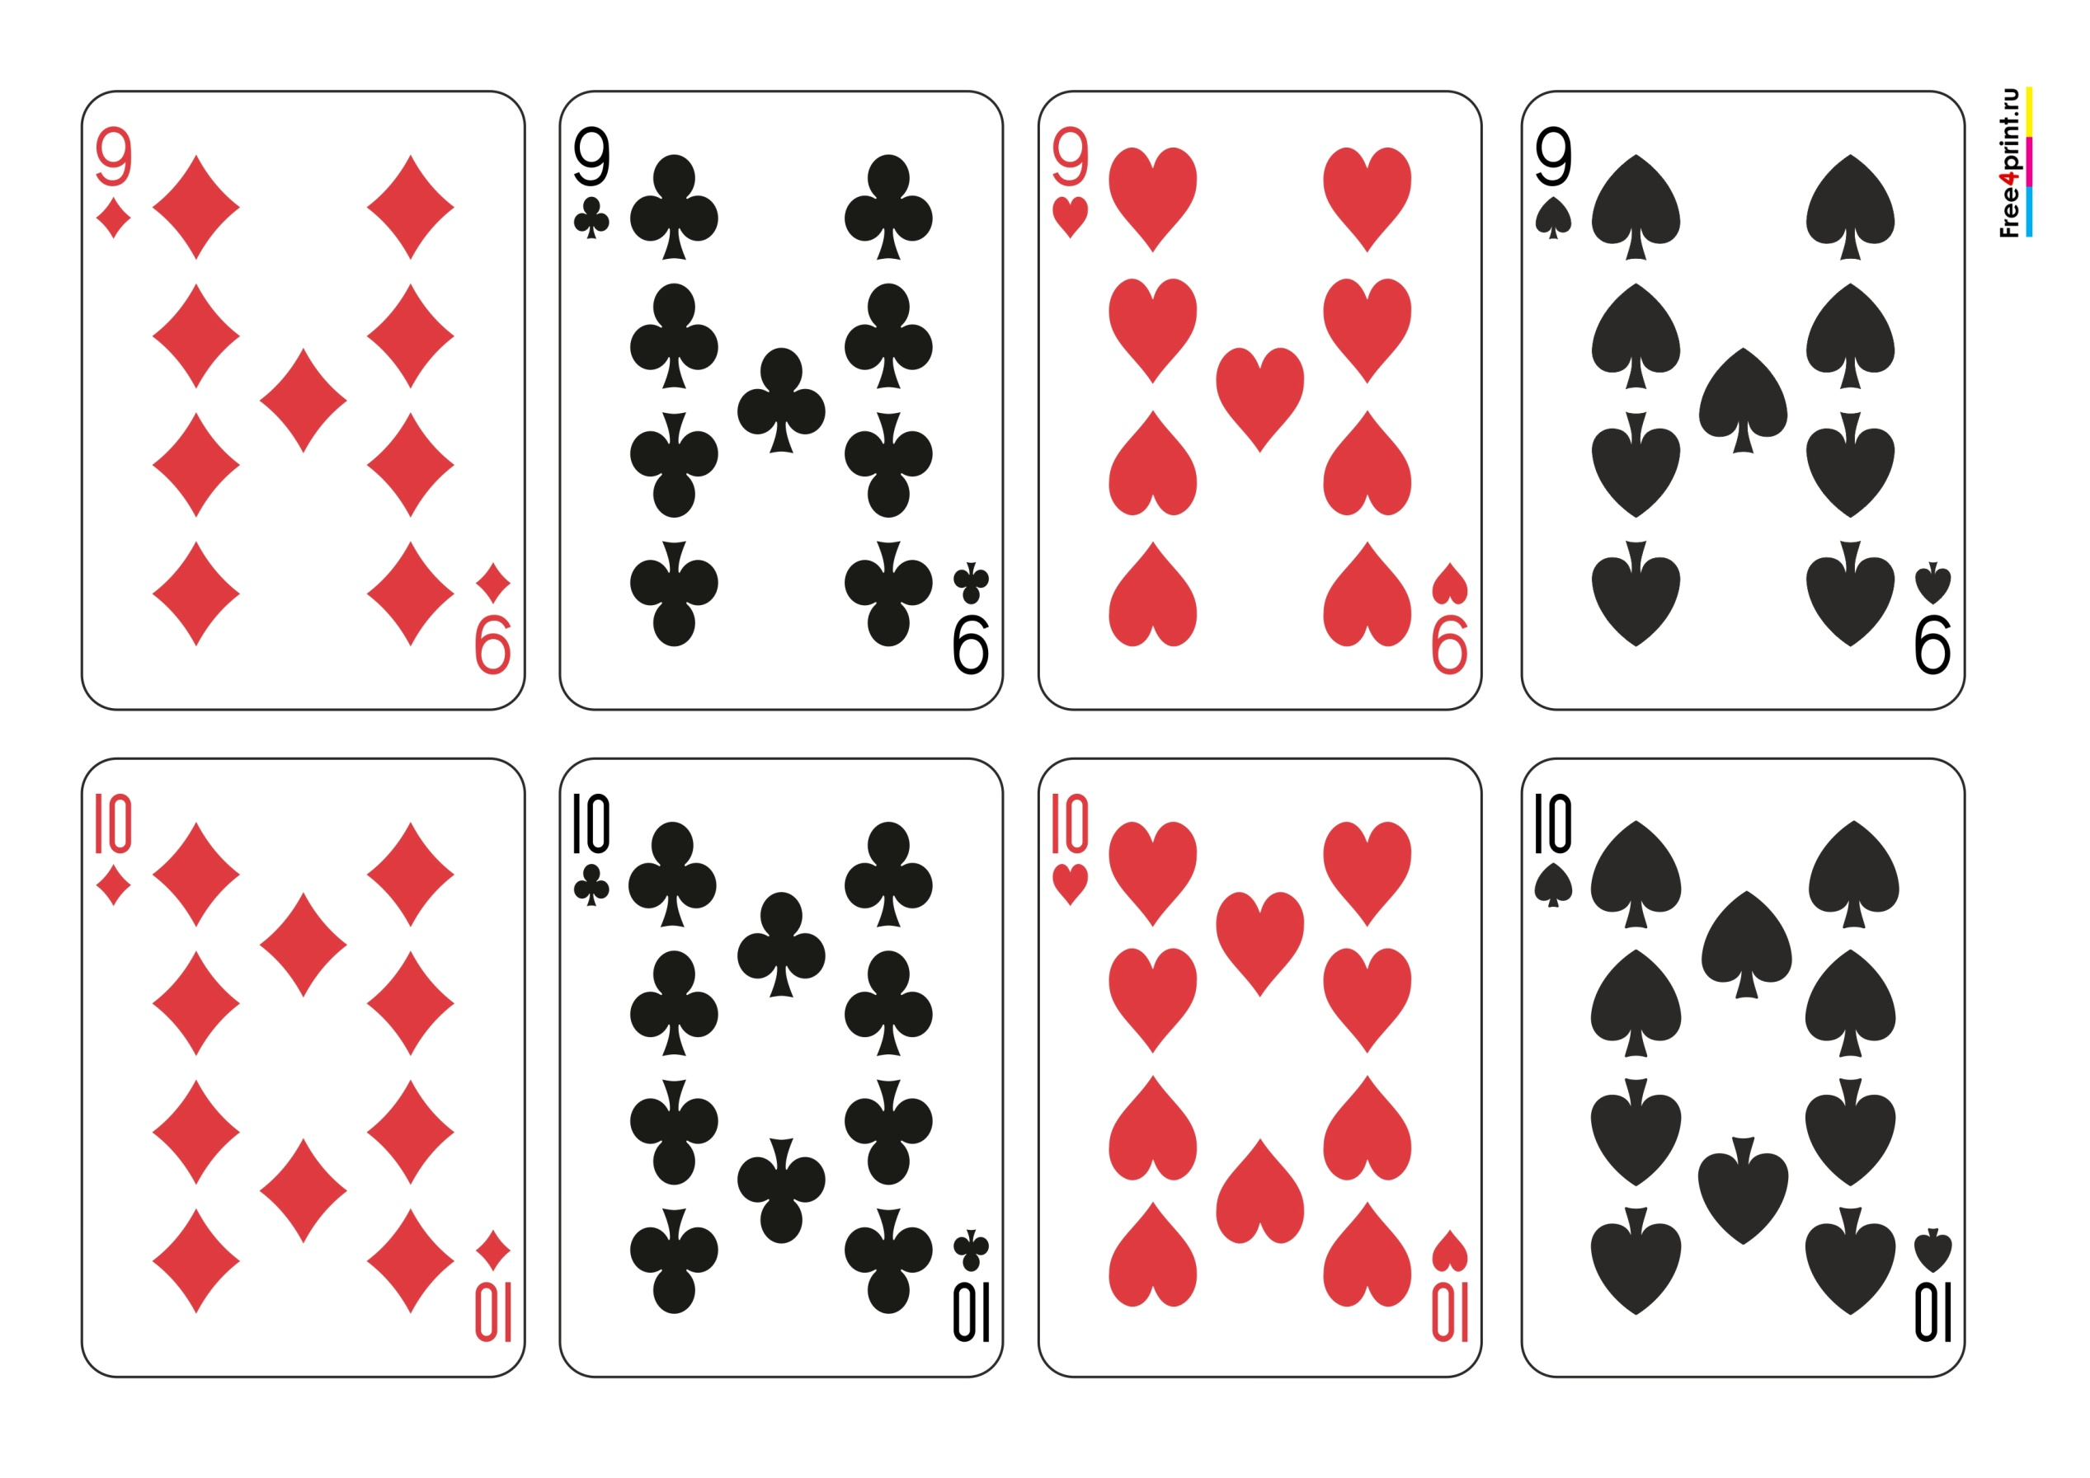
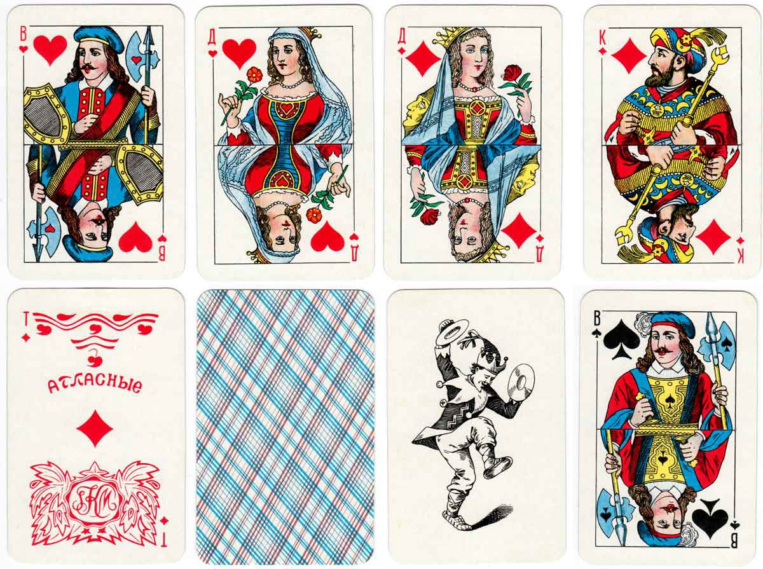

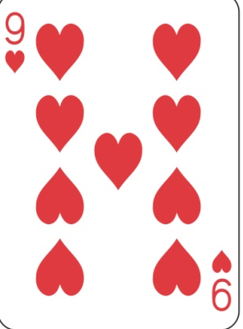
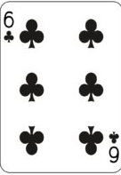
Фокус
Выберите карту из колоды
Из числового значения карты вычти 1
Полученную разность умножь на 2
Из этого произведения вычти 1
Прибавь числовое значение карты
Назови результат

Slide 28
Источники
Картинки к ребусам:
Треугольник https://womanadvice.ru/sites/default/files/34/2016-05-19_1107/matematicheskie_rebusy_18.jpg
Дробь https://ds02.infourok.ru/uploads/ex/0e26/0008ad2d-b2c409db/img11.jpg
Точка http://900igr.net/up/datai/77337/0011-009-.png
Пример https://fs00.infourok.ru/images/doc/255/259754/img26.jpg
Минус https://i0.wp.com/fs00.infourok.ru/images/doc/11/15031/hello_html_17f71b36.gif
Линия http://seninvg07.narod.ru/000_main/rebus/matem/l/linija.jpg
Танграм http://ucthat-v-skole.ru/images/izobragenia-statei/tangram-shablon.gif
http://ucthat-v-skole.ru/images/izobragenia-statei/tangram2.gif
Картинки «вопрос…»:
Восьмерка http://sibkray.ru/upload/medialibrary/743/7438cc6cbd233d259878c936b477b7ad.jpg
Кругом http://magisterpro.ru/netcat_files/File/18.jpg
Сто http://www.autoprofi.ua/images/fck/DSC_0104(1).jpg
Дюймовочка http://www.panoramaphoto.biz/wp-content/photos/2013/12/duimovochka.jpg
Угол https://otvet.imgsmail.ru/download/u_b3cef18d36d1be7009823c3c8dc9f276_800.jpg
Солнце http://www.clipartbest.com/cliparts/dT6/ayg/dT6aygbLc.png
Аиди https://abnews.ru/wp-content/uploads/2014/11/audi.jpg
Рот http://pngimg.com/uploads/mouth_smile/mouth_smile_PNG2.png
Костюм http://sp.samarskie-roditeli.ru/media/cache/9e/d8/9ed81ab8b2f4aa32633c19cb6a7bf62d.jpg
Шумахер https://images.unian.net/photos/2016_07/thumb_files/1000_545_1467891107-9715-shumaher-poluchil-travmu-golovyi-dva-s-polovinoy-goda-nazad.jpg
Задача из интернета https://r.mtdata.ru/r640x-/u1/photo6FA7/20965897831-0/original.jpg
1 слайд http://sp-imk.ru/wp-content/uploads/2018/02/image-2.jpg
Карты https://cdn-images-1.medium.com/max/1200/1*Quc-ijBlA5cDuvuCuhk_zQ.jpeg
https://free4print.ru/wp-content/uploads/2016/08/igralnye-karty-stranitsa-07-650x460.jpg
https://free4print.ru/wp-content/uploads/2016/08/igralnye-karty-stranitsa-06.jpg

